Slide 1
Ez az én művem Készítette: Barczi Renáta Felkészítő tanár: PeadDr. Spek Krisztina Iskola: Gútai Magyar Tannyelvű Magán Szakközépiskola, Slovenská 52

Slide 2
Mi is az a Delphi?
A Delphi egy grafikus felületen futó környezet, amely a VLC segítségével kifejezetten magas fejlesztést tesz lehetővé. Első verziója 1995-ben jelent meg Borland Delphi 1 néven.
Legjobban elterjedt a Borland Delphi 7.
Elérhető japán, francia, német és angol nyelven.

Slide 3
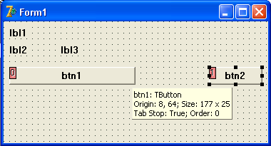
A Delphi verzói:
Borland Delphi 1 (1995)
Borland Delphi 2 (1996)
Borland Delphi 3 (1997)
Inprise Delphi 4 (1998)
Borland Delphi 5 (1999)
Borland Delphi 6 (2001)
Borland Delphi 7 (2002)
Borland Delphi 8 (2003)
Borland Delphi 2005 (2005)
Borland Delphi 2006 (2006)
Codagear Delphi 2007 (2007)
Embarcadero (2009-)

Slide 4
A Delphi 7-tel bármilyen program elkészítthető, ha van hozzá való konponens. Konponenseket a következő fejléc részől lehet választani:

Slide 5
Ezek közül a legismertebbek:
Label (Felirat)
Edit (Szövegformázó)
Memo (Jegyzet)
Button (Gomb)
Check Box (Jelölő négyzetek)
Radio Button (Választó gomb)
Scroll Bar (Görgetősáv)
Image (Kép)
Color Box (Paletta)
Combo BoxEx (Színeket tartalmaó doboz)
Timer (Időzítő)
Spin Button (Léptető gomb)
Spin Edit (Centrifugális szerkesztés)

Slide 6
Alkossunk hasznos programot általános iskolásoknak:
SZÁMOLÓGÉP
Készítsünk egy olyan programot, aminek segítségével
kitudják számolni az iskolások a matematikai
feladatokat.

Slide 7
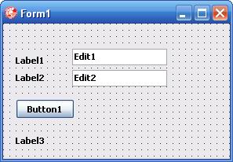
Szügségünk lesz hozzá:
6 darab „gomb“-ra (Button) – összeadás, kivonás, szorzás, osztás, gyökvonás, négyzetre emelés.
2 darab „szövegformázó“-ra (Edit) – első és második szám.
3 darab „felirat“-ra (Label) – ebből az egik a művelet jel lesz, ahogy majd leprogramozzuk, a másik lesz az egyenlőség jel és a harmadik pedig az eredmény.

Slide 8
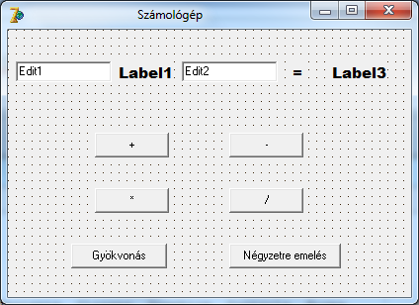
Így fog kinézni a Form rész elrendezés után:

Slide 9
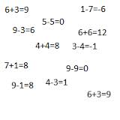
Az összeadás gombra:
Első sorba deklarálunk, azaz létrehozunk 4 változót, amit hasznáni fogunk a forráskód írásánál: a,b,c,osszead. Integer formába mentjük őket (egész számok).
Majd megadjuk: ha az Edit-ek szövegrésze üres, akkor küldjön a program egy figyelmeztetőt (showmessage): „Nem írtunk be számot.“
Ezt követően:ha rákattintunk a gombra,
akkor a műveletjel legyen +, és adja össze a két értéket.

Slide 10
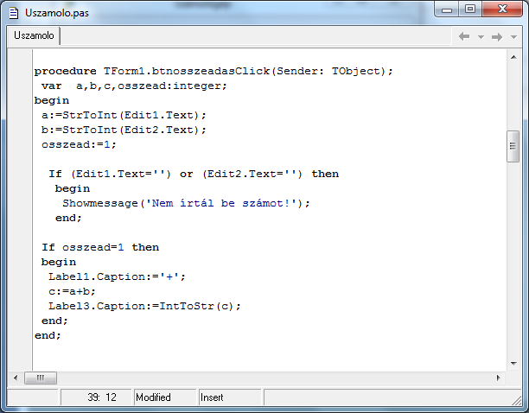
Következő a forráskód:

Slide 11
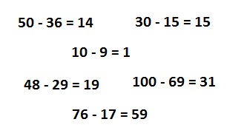
A kivonás gombra:
Mindenek előtt létrehozzuk itt is a változókat: a,b,c,kivon – integer formában.
Épp mint az előzőnél megadjuk, hogy ha üresek a beviteli mezők (Edit-ek), akkor azt jelezze a program.
Következő lépésben megadjuk, hogy: ha rákattintunk a gombra akkor a műveletjel legyen -, és végezze el a számíttást.

Slide 12
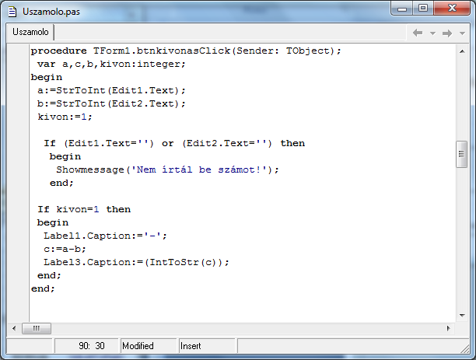
Következő a forráskód:

Slide 13
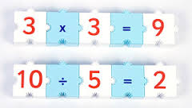
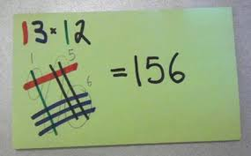
A szorzás gombra:
Itt is mint az összes gombnál létrehozunk változókat: a,b,c,szor – integer tipusúnak.
Ezt követően megadjuk, hogy kontrolálja a beviteli mezőket nem e üresek.
Végezetül megadjuk, hogy ha rákattintunk a gombra, akkor a műveletjel legyen * (szorzás jel), és végezze el a műveletet.

Slide 14
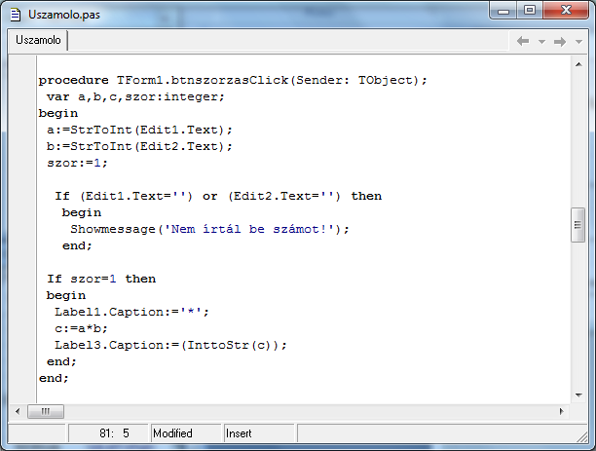
A forráskód a következő:

Slide 15
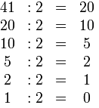
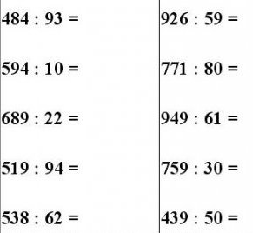
Az osztás gombra:
Az eddig használt változók mellé (a,b,c) létrehozuk a műveletnek megfelelő változót, pl. „oszt“ néven integer tipusúnak.
Ellenőriztetjük az Edit-ek tartalmát.
Ezt követően beírjuk, mit is szeretnénk csinálni: a műveletjel legyen : (osztás jel), és végezze el a műveletet (az Edit1 tartalmát ossza el az Edit2 tartalmával).

Slide 16
Megjegyzés:
Az egészrészes osztásra használjuk a div, maradék meghatározására pedig a mod műveletet.
A div segítségével kiszámolhatjuk két szám hányadosát. Pl. a 11 div 6 értéke 1, (a tizedesek nélkül).
A mod segítségével kiszámolhatjuk két szám egész osztásának maradékát. Pl. a 11 mod 6 értéke 5, mivel 11 osztva 6-tal egyenlő 1 és a maradék 5.

Slide 17
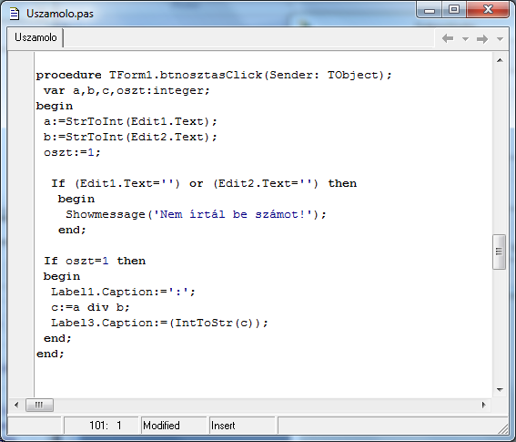
A forráskód a következő:

Slide 18
Gyökvonás gombra:
Első sorban beírjuk a változókat – a,gyok:integer és c:double (tizedes szám).
Ezt követően ellenőriztetjük a beviteli mezőt.
Végezetül: mivel itt csak az Edit1-et használjuk, eredménynek az szeretnénk, ha a program ezt a számot gyök alatt kiszámolná.
A gyök kódja: sqrt (a) -azaz az Edit1.

Slide 19
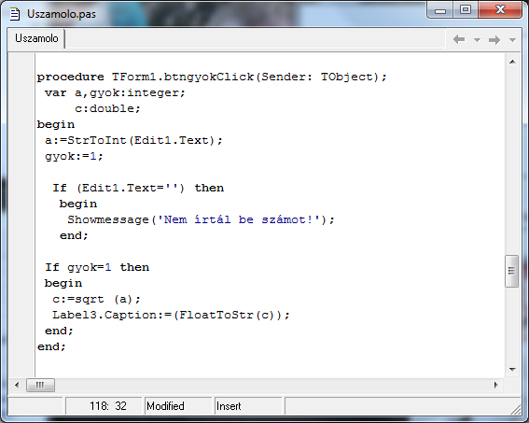
A forráskód így néz ki:

Slide 20
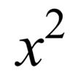
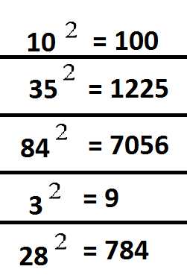
Négyzetre emelés gombra:
Csak az Edit1-et használjuk. Létrehozunk 3 változót integer tipusúnak (a,c,negyzet).
Ellenőriztetjük a beviteli mezőt.
Ezt követően beírjuk, mit is szeretnénk eredményne: a program az Edit-1 tartalmát 2-szer venné, és kiszámítaná.
A négyzetre emelés kódja: sqr (a) -Edit1 tartalma.

Slide 21
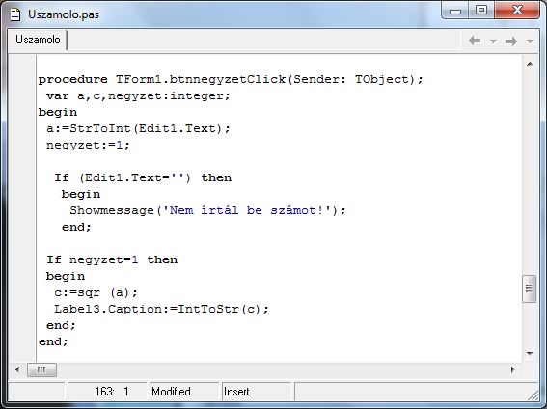
A forráskód a következő:

Slide 22
Egy kis ismétlés
Mi maradt meg a fejetekben?

Slide 23
Válaszoljatok a kérdésekre:
Milyen területen futó környezet a Delphi?
- A Delphi egy grafikus felületen futó környezet.
Mikor jelent meg a Delphi első verziója és mi volt a neve?
- 1995-ben Borland Delphi 1 néven.
Melyik változata terjedt el a legjobban a Delphi programnak?
- Legjobban elterjedt a Borland Delphi 7.

Slide 24
Milyen ezköz segítségével tudunk programozni, amit a fejécről választunk ki?
- Konponensek segítségével.
Sorolj fel 10 ismertebb konponenst!
- Label, Edit, Button, Image, Memo, Color Box, Timer, Scroll Bar, Radio Button, Check Box.
Milyen kóddal végeztetjük el az összeadás műveletet?
- c:=a+b;

Slide 25
Milyen kóddal végeztetjül el a kivonás feladatot?
- c:=a-b;
Milyen nyelveken érhető el a Delphi?
- Elérhető japán, francia, német és angol nyelven.
A szorzás és osztás műveletet milyen kóddal programoztuk le?
- c:=a*b; (szorzás) , c:=a div b; (osztás).

Slide 26
Ha gyökvonás vagy négyzetre emelés példát szeretnénk elvégezni, milyen kulcsszót kell beírnunk a kódba? (Vigyázz hasonlítanak egymásra!)
- sqrt (a) - gyökvonás, sqr(a) – négyzetre emelés.
A gyökvonás és a négyzetre emelés gombnál mennyi beviteli mezőt (Edit-et) használtunk?
- Egyet.

Slide 27
Köszönöm a figyelmet! ☺

Slide 28
Források:
http://hu.wikipedia.org/wiki/Delphi
https://www.google.sk/search?q=delphi7&rlz=1C1OPRB_enSK528SK528&espv=2&biw=1366&bih=667&source=lnms&tbm=isch&sa=X&ei=PvyjVNn6GMizUa7Lg8gL&ved=0CAYQ_AUoAQ#tbm=isch&q=borland+delphi+7&imgdii=_
http://www.dmoz.org/World/Magyar/Számítástechnika/Oktatás/Segédletek/

